Slide 1


День российской науки
Начать викторину
Правила викторины

Slide 2
Правила викторины
В викторине принимают участие две команды. Задача команд – правильно ответить на вопросы.
По жребию определяется та команда, которая начинает игру первой.
За каждый правильный ответ команда получает 1 балл.
Вопросы можно выбирать в случайном порядке.
Если команда ответила неправильно, то соперники могут попытаться дать свой ответ и также заработать 1 балл.
Если команда ответила правильно,
то она может сделать ещё один ход.
Если неправильно, то ход переходит
к команде соперника.
Побеждает та команда, которая набрала большее количество баллов.
Вернуться в меню

Slide 3
Выберите вопрос
1
2
3
4
5
6
7
8
9
10
11
12
13
14
15
16
17
18
19
20
21
22
23
24
25
26
27
28
29
30
31
32
33
34
35
36
37
38
39
40
41
42
43
44
45
46
47
48
49
50
Закончить викторину

Slide 4

Вопрос № 1
Как называется человек, стремящийся к знаниям, более глубокому познанию мира и возможности раскрытия своих исследований обществу?
А
Учёный
B
Специалист
C
Профессионал

Slide 5
Вы ответили верно
Как называется человек, стремящийся к знаниям, более глубокому познанию мира и возможности раскрытия своих исследований обществу?
Учёный
Вернуться назад

Slide 6
Вы ответили неверно
Как называется человек, стремящийся к знаниям, более глубокому познанию мира и возможности раскрытия своих исследований обществу?
Учёный
Вернуться назад

Slide 7

Вопрос № 2
Когда отмечается День российской науки?
А
8 февраля
B
12 февраля
C
12 июня

Slide 8
Вы ответили верно
Когда отмечается День российской науки?
8 февраля
Вернуться назад

Slide 9
Вы ответили неверно
Когда отмечается День российской науки?
8 февраля
Вернуться назад

Slide 10
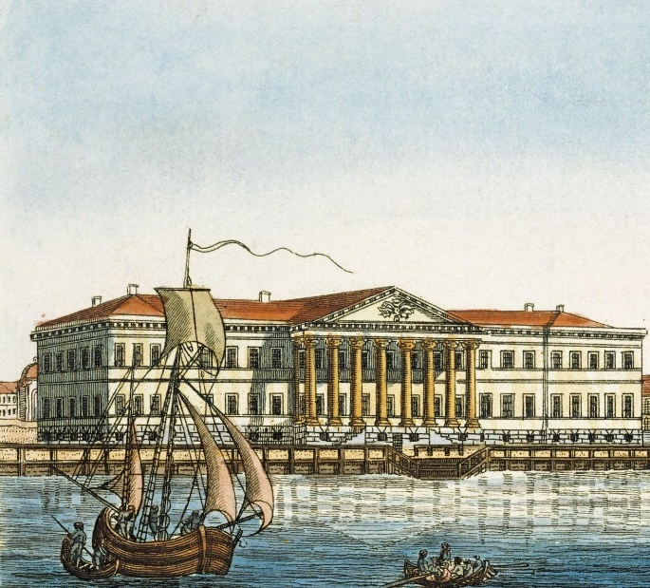
Вопрос № 3
Когда была открыта Академия наук?
А
8 февраля 1824
B
8 февраля 1724
C
1 февраля 1724

Slide 11
Вы ответили верно
Когда была открыта Академия наук?
8 февраля 1724
Вернуться назад

Slide 12
Вы ответили неверно
Когда была открыта Академия наук?
8 февраля 1724
Вернуться назад

Slide 13

Вопрос № 4
По чьему распоряжению была открыта Академия наук?
А
Петра III
B
Екатерина II
C
Петра I

Slide 14
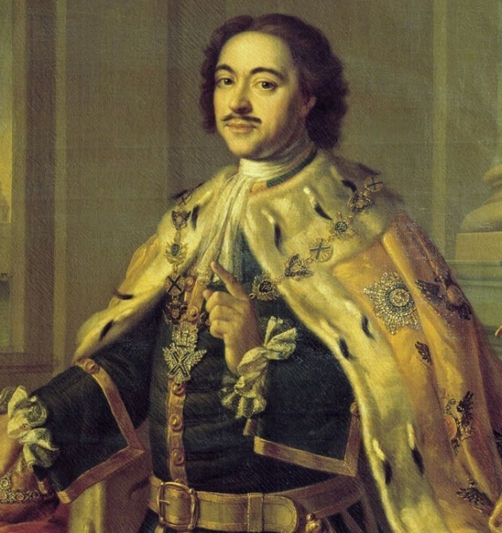
Вы ответили верно
По чьему распоряжению была открыта Академия наук?
Петра I
Вернуться назад

Slide 15
Вы ответили неверно
По чьему распоряжению была открыта Академия наук?
Петра I
Вернуться назад

Slide 16
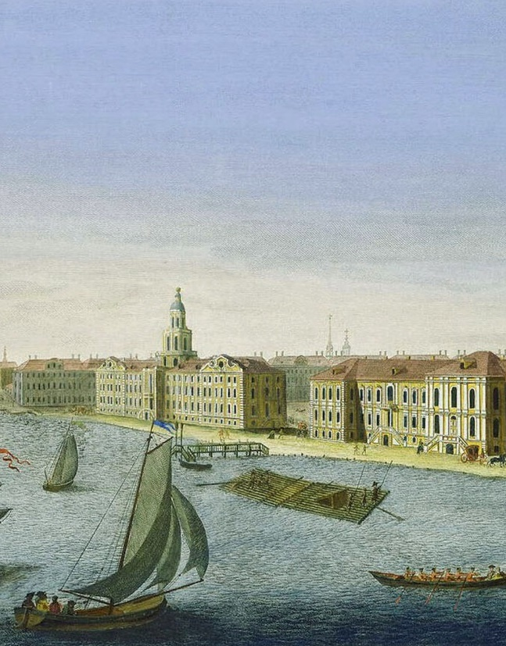
Вопрос № 5
Кто мог учиться в Академии наук?
А
Дворяне
B
Простолюдины
C
Дворяне и простолюдины

Slide 17
Вы ответили верно
Кто мог учиться в Академии наук?
Дворяне и простолюдины
Вернуться назад

Slide 18
Вы ответили неверно
Кто мог учиться в Академии наук?
Дворяне и простолюдины
Вернуться назад

Slide 19
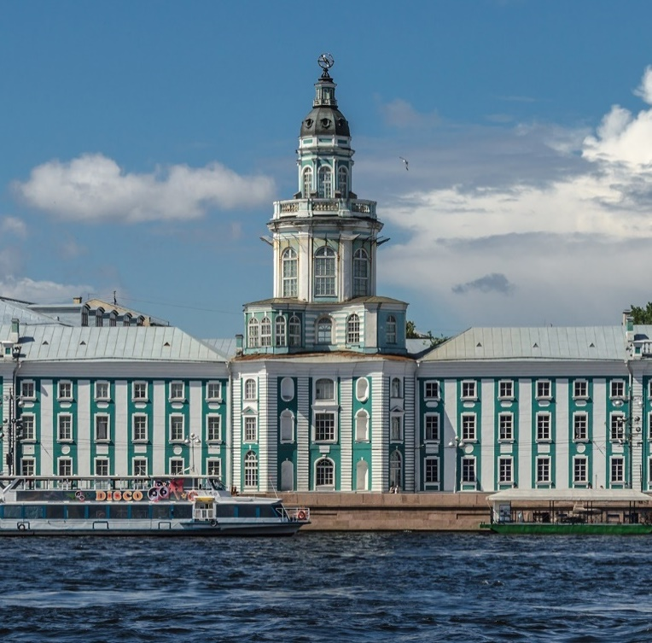
Вопрос № 6
Как назывался первый государственный музей?
А
«Музеюм»
B
«Кунсткамера»
C
«Чудная камера»

Slide 20
Вы ответили верно
Как назывался первый государственный музей?
«Кунсткамера»
Вернуться назад

Slide 21
Вы ответили неверно
Как назывался первый государственный музей?
«Кунсткамера»
Вернуться назад

Slide 22
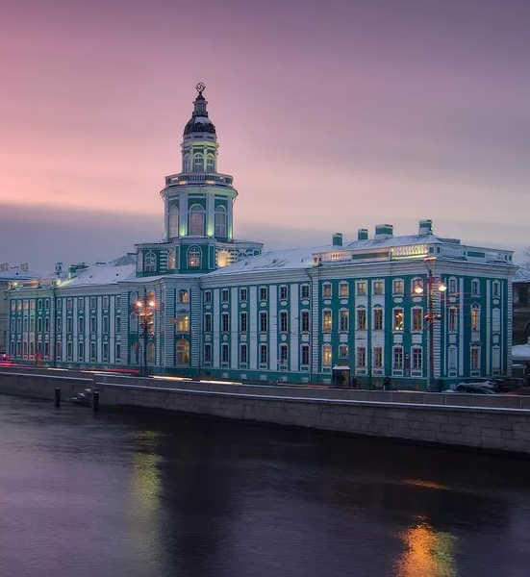
Вопрос № 7
В каком году был основан первый государственный музей?
А
1814
B
1724
C
1714

Slide 23
Вы ответили верно
В каком году был основан первый государственный музей?
1714
Вернуться назад

Slide 24
Вы ответили неверно
В каком году был основан первый государственный музей?
1714
Вернуться назад

Slide 25
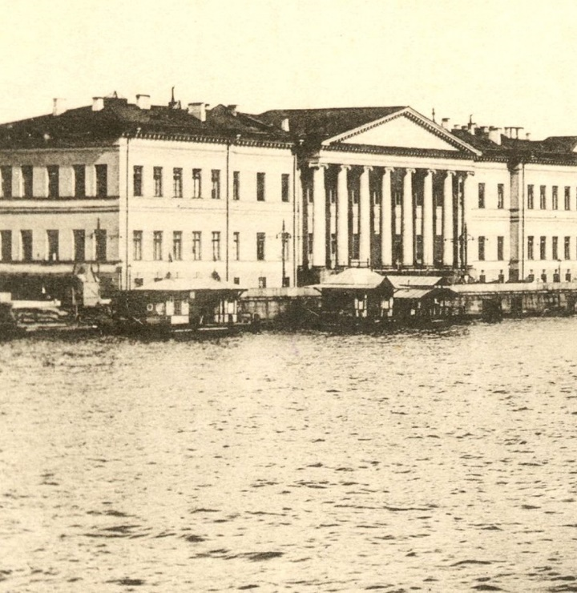
Вопрос № 8
В каком году учреждение Петра I было переименовано в Академию наук СССР?
А
В 1914
B
В 1925
C
В 1714

Slide 26
Вы ответили верно
В каком году учреждение Петра I было переименовано в Академию наук СССР?
В 1925
Вернуться назад

Slide 27
Вы ответили неверно
В каком году учреждение Петра I было переименовано в Академию наук СССР?
1925
Вернуться назад

Slide 28

Вопрос № 9
Когда в СССР праздновали День науки?
А
В третье воскресенье февраля
B
В третье воскресенье июня
C
В третье воскресенье апреля

Slide 29
Вы ответили верно
Когда в СССР праздновали День науки?
В третье воскресенье апреля
Вернуться назад

Slide 30
Вы ответили неверно
Когда в СССР праздновали День науки?
В третье воскресенье апреля
Вернуться назад

Slide 31
Вопрос № 10
Кто написал «Набросок плана научно-технических работ»?
А
Владимир Ленин
B
Иосиф Сталин
C
Лев Троцкий

Slide 32
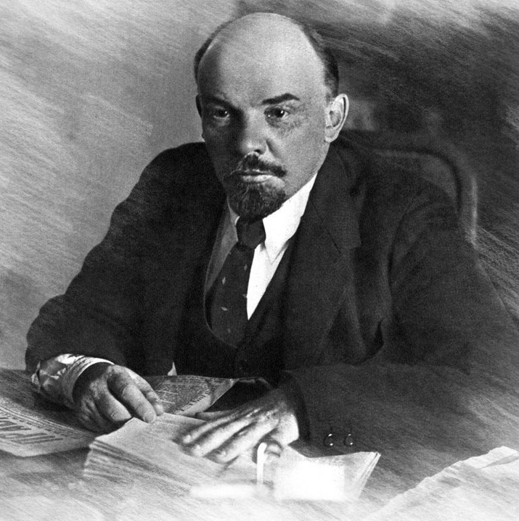
Вы ответили верно
Кто написал «Набросок плана научно-технических работ»?
Владимир Ленин
Вернуться назад

Slide 33
Вы ответили неверно
Кто написал «Набросок плана научно-технических работ»?
Владимир Ленин
Вернуться назад

Slide 34
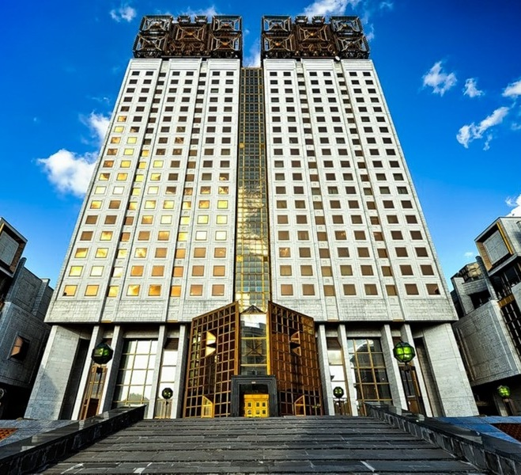
Вопрос № 11
В каком году Академия наук была воссоздана
как высшее научное учреждение России
и переименована в Российскую Академию наук (РАН)?
А
В 1991
B
В 1995
C
В 1925

Slide 35
Вы ответили верно
В каком году Академия наук была воссоздана
как высшее научное учреждение России
и переименована в Российскую Академию наук (РАН)?
В 1991
Вернуться назад

Slide 36
Вы ответили неверно
В каком году Академия наук была воссоздана
как высшее научное учреждение России
и переименована в Российскую Академию наук (РАН)?
В 1991
Вернуться назад

Slide 37
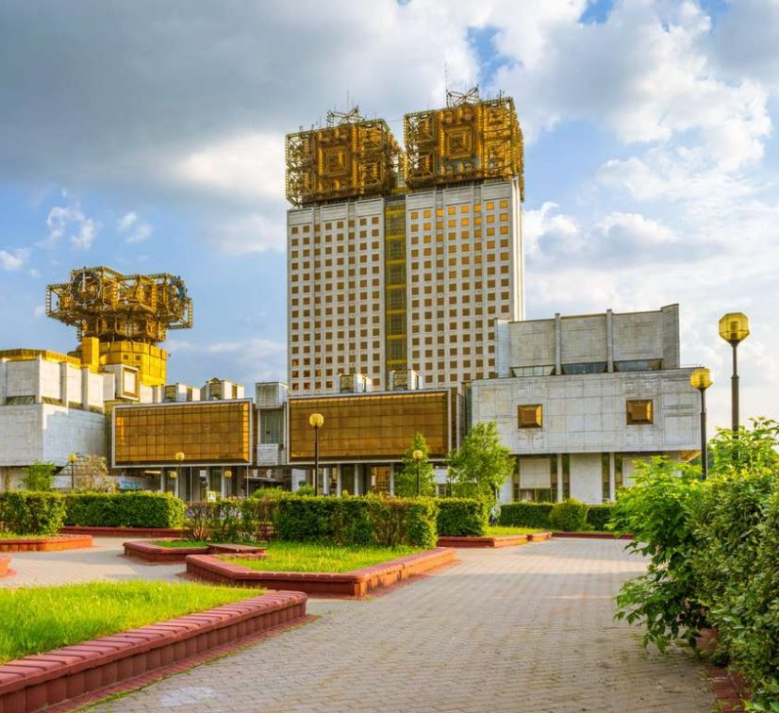
Вопрос № 12
Когда был подписан Указ о создании Дня российской науки с датой празднования 8 февраля?
А
12 июня 1999 года
B
7 июня 1991 года
C
7 июня 1999 года

Slide 38
Вы ответили верно
Когда был подписан Указ о создании Дня российской науки с датой празднования 8 февраля?
7 июня 1999 года
Вернуться назад

Slide 39
Вы ответили неверно
Когда был подписан Указ о создании Дня российской науки с датой празднования 8 февраля?
7 июня 1999 года
Вернуться назад

Slide 40
Вопрос № 13
Какой учёный сделал открытие,
что на Венере существует атмосфера?
А
Дмитрий Иванович Менделеев
B
Михаил Васильевич Ломоносов
C
Лев Давидович Ландау

Slide 41
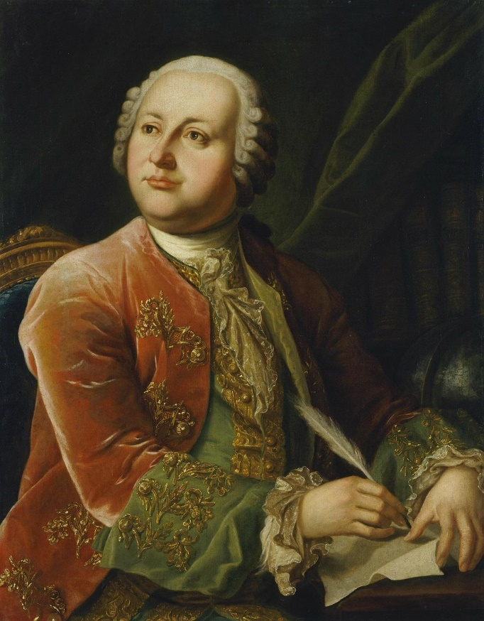
Вы ответили верно
Какой учёный сделал открытие,
что на Венере существует атмосфера?
Михаил Васильевич Ломоносов
Вернуться назад

Slide 42
Вы ответили неверно
Какой учёный сделал открытие,
что на Венере существует атмосфера?
Михаил Васильевич Ломоносов
Вернуться назад

Slide 43
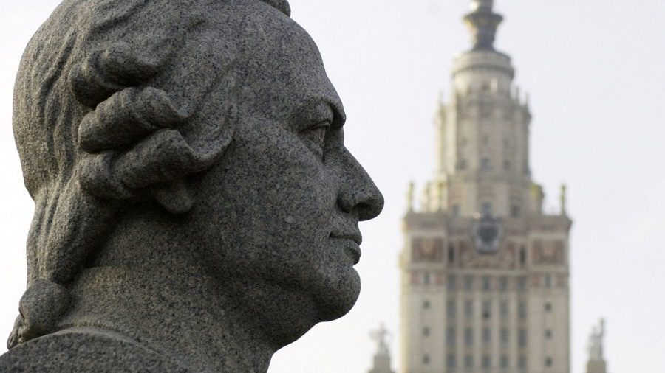
Вопрос № 14
В каком году был открыт университет, основателем которого был Михаил Ломоносов?
А
В 1755
B
В 1814
C
В 1855

Slide 44
Вы ответили верно
В каком году был открыт университет, основателем которого был Михаил Ломоносов?
В 1755
Вернуться назад

Slide 45
Вы ответили неверно
В каком году был открыт университет, основателем которого был Михаил Ломоносов?
В 1755
Вернуться назад

Slide 46
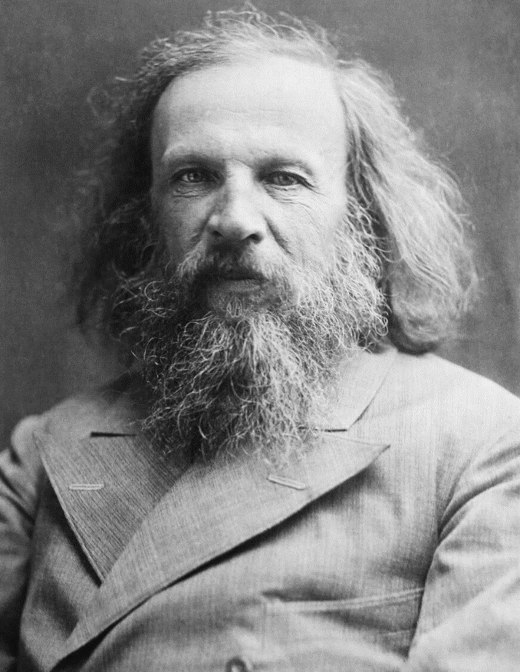
Вопрос № 15
Какое открытие Менделеева назвали как самое выдающееся изобретение для человечества?
А
Уравнение состояния идеального газа
B
Гидратную теория растворов
C
Периодическую систему химических элементов

Slide 47
Вы ответили верно
Какое открытие Менделеева назвали как самое выдающееся изобретение для человечества?
Периодическую систему химических элементов
Вернуться назад

Slide 48
Вы ответили неверно
Какое открытие Менделеева назвали как самое выдающееся изобретение для человечества?
Периодическую систему химических элементов
Вернуться назад

Slide 49
Вопрос № 16
Кто написал лучший учебник
по химии для своего времени?
А
Дмитрий Менделеев
B
Михаил Ломоносов
C
Игорь Курчатов

Slide 50
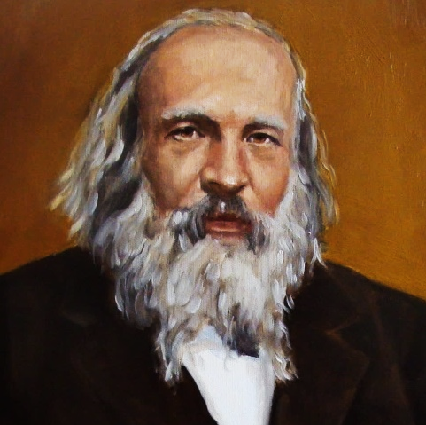
Вы ответили верно
Кто написал лучший учебник
по химии для своего времени?
Дмитрий Менделеев
Вернуться назад

Slide 51
Вы ответили неверно
Кто написал лучший учебник
по химии для своего времени?
Дмитрий Менделеев
Вернуться назад

Slide 52
Вопрос № 17
Кто создал крупнейшую физиологическую школу?
А
Дмитрий Менделеев
B
Иван Павлов
C
Игорь Курчатов

Slide 53
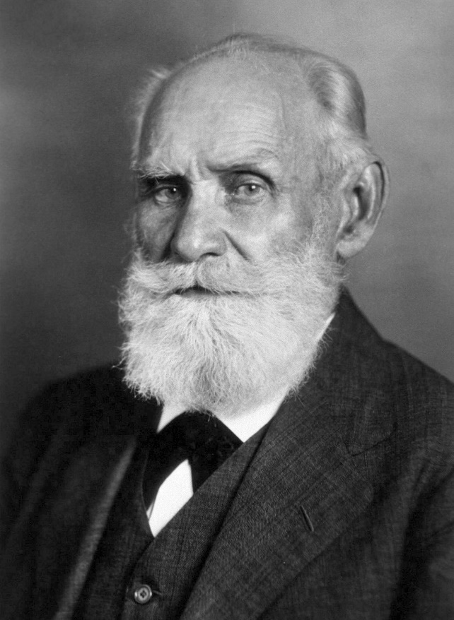
Вы ответили верно
Кто создал крупнейшую физиологическую школу?
Иван Павлов
Вернуться назад

Slide 54
Вы ответили неверно
Кто создал крупнейшую физиологическую школу?
Иван Павлов
Вернуться назад

Slide 55

Вопрос № 18
В каком году Иван Павлов получил Нобелевскую премию?
А
В 1904
B
В 1914
C
В 1925

Slide 56
Вы ответили верно
В каком году Иван Павлов получил Нобелевскую премию?
В 1904
Вернуться назад

Slide 57
Вы ответили неверно
В каком году Иван Павлов получил Нобелевскую премию?
В 1904
Вернуться назад

Slide 58
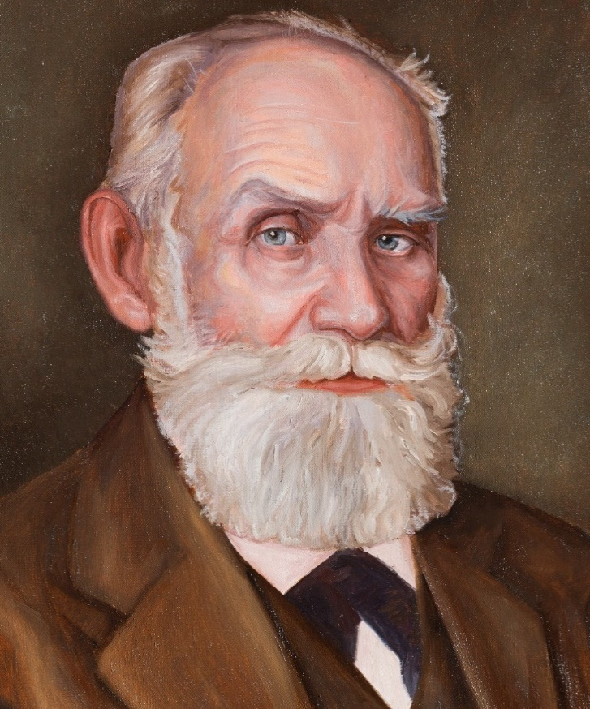
Вопрос № 19
За что Ивану Павлову дали Нобелевскую премию?
А
За разделение физиологических рефлексов на условные и безусловные
B
За работу по физиологии пищеварения
C
За работу в области психологии

Slide 59
Вы ответили верно
За что Ивану Павлову дали Нобелевскую премию?
За работу по физиологии пищеварения
Вернуться назад

Slide 60
Вы ответили неверно
За что Ивану Павлову дали Нобелевскую премию?
За работу по физиологии пищеварения
Вернуться назад

Slide 61
Вопрос № 20
Кто является основоположником космонавтики?
А
Константин Эдуардович Циолковский
B
Сергей Павлович Королёв
C
Игорь Васильевич Курчатов

Slide 62
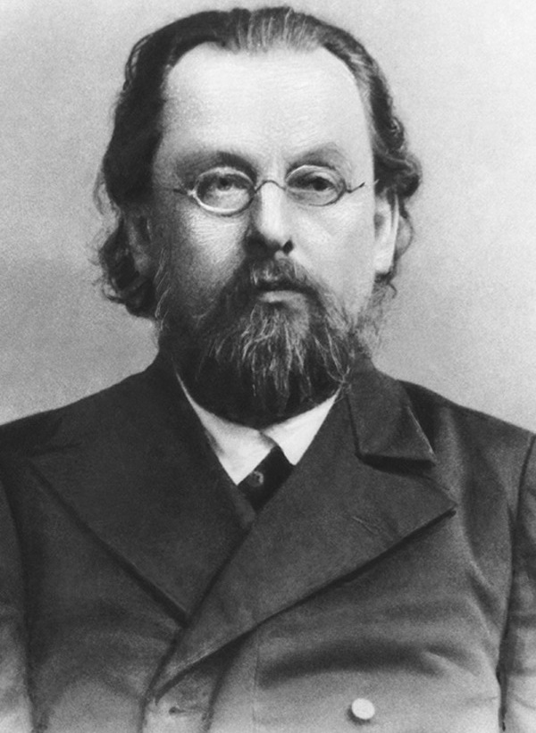
Вы ответили верно
Кто является основоположником космонавтики?
Константин Эдуардович Циолковский
Вернуться назад

Slide 63
Вы ответили неверно
Кто является основоположником космонавтики?
Константин Эдуардович Циолковский
Вернуться назад

Slide 64
Вопрос № 21
Кто первым решил задачу по посадке космического аппарата на поверхность планет, на которых нет атмосферы?
А
Константин Эдуардович Циолковский
B
Сергей Павлович Королёв
C
Игорь Васильевич Курчатов

Slide 65
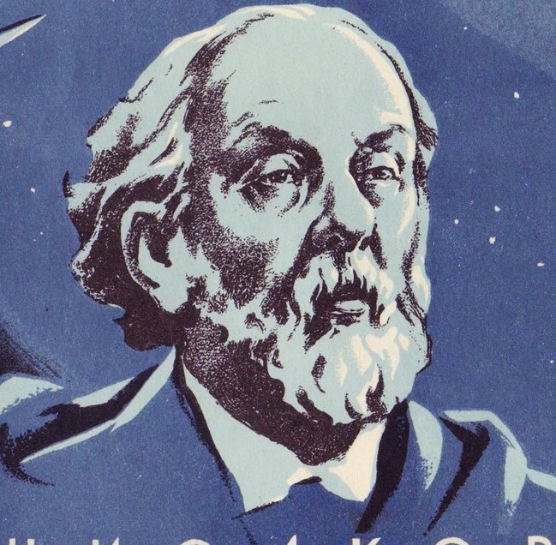
Вы ответили верно
Кто первым решил задачу по посадке космического аппарата на поверхность планет, на которых нет атмосферы?
Константин Эдуардович Циолковский
Вернуться назад

Slide 66
Вы ответили неверно
Кто первым решил задачу по посадке космического аппарата на поверхность планет, на которых нет атмосферы?
Константин Эдуардович Циолковский
Вернуться назад

Slide 67
Вопрос № 22
Кто открыл линейный закон зависимости электрического сопротивления от магнитного поля?
А
Константин Эдуардович Циолковский
B
Пётр Леонидович Капица
C
Игорь Васильевич Курчатов

Slide 68
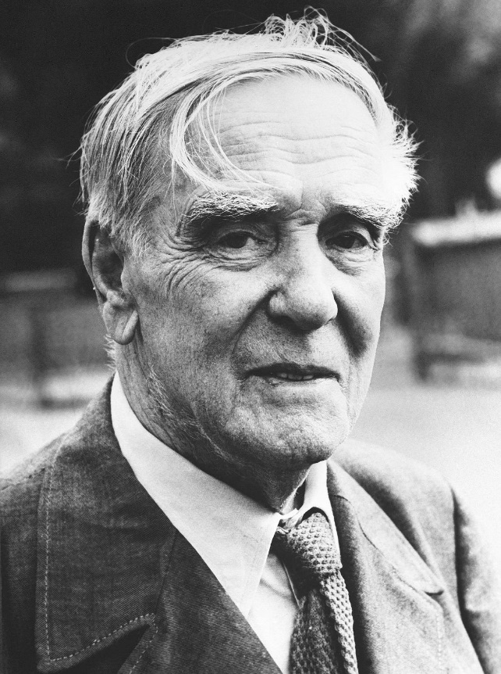
Вы ответили верно
Кто открыл линейный закон зависимости электрического сопротивления от магнитного поля?
Пётр Леонидович Капица
Вернуться назад

Slide 69
Вы ответили неверно
Кто открыл линейный закон зависимости электрического сопротивления от магнитного поля?
Пётр Леонидович Капица
Вернуться назад

Slide 70
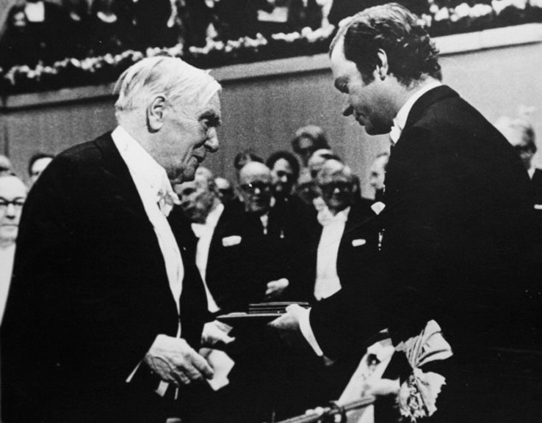
Вопрос № 23
В каком году Пётр Капица получил Нобелевскую премию?
А
В 1900
B
В 1978
C
В 1925

Slide 71
Вы ответили верно
В каком году Пётр Капица получил Нобелевскую премию?
В 1978
Вернуться назад

Slide 72
Вы ответили неверно
В каком году Пётр Капица получил Нобелевскую премию?
В 1978
Вернуться назад

Slide 73
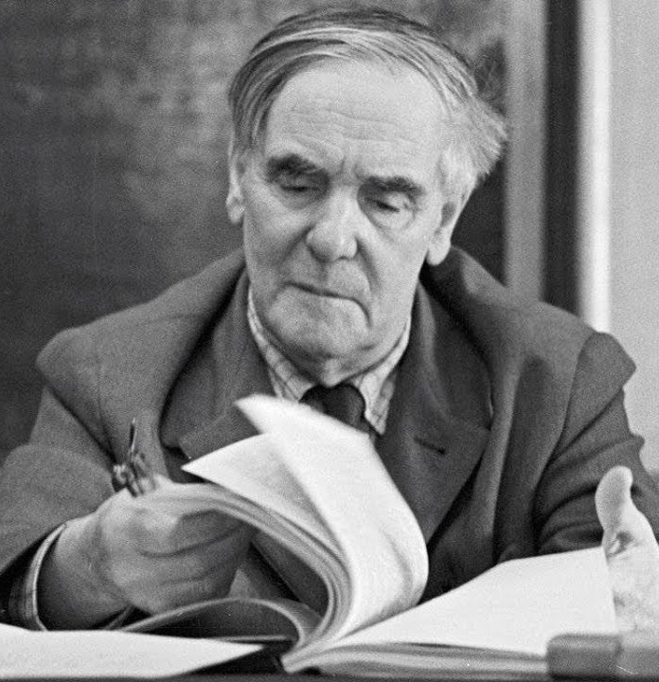
Вопрос № 24
За что Петру Капице дали Нобелевскую премию?
А
За создание нового метода определения магнитного момента атома
B
За создание ожижителей водорода и гелия
C
За базовые исследования и открытия в физике низких температур

Slide 74
Вы ответили верно
За что Петру Капице дали Нобелевскую премию?
За базовые исследования и открытия в физике низких температур
Вернуться назад

Slide 75
Вы ответили неверно
За что Петру Капице дали Нобелевскую премию?
За базовые исследования и открытия в физике низких температур
Вернуться назад

Slide 76
Вопрос № 25
Кто создал школу физиков-теоретиков?
А
Лев Давидович Ландау
B
Пётр Леонидович Капица
C
Игорь Васильевич Курчатов

Slide 77
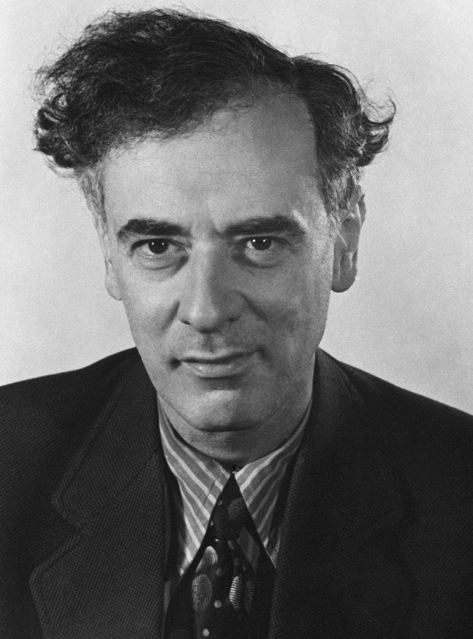
Вы ответили верно
Кто создал школу физиков-теоретиков?
Лев Давидович Ландау
Вернуться назад

Slide 78
Вы ответили неверно
Кто создал школу физиков-теоретиков?
Лев Давидович Ландау
Вернуться назад

Slide 79
Вопрос № 26
Кто спроектировал аэростат, который позже назвали дирижаблем?
А
Константин Эдуардович Циолковский
B
Пётр Леонидович Капица
C
Игорь Васильевич Курчатов

Slide 80
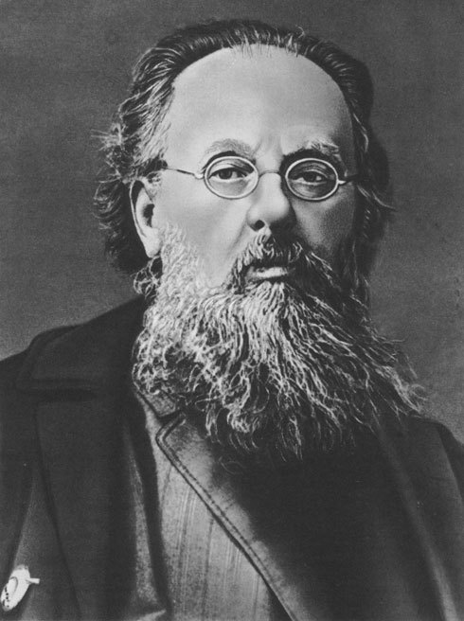
Вы ответили верно
Кто спроектировал аэростат, который позже назвали дирижаблем?
Константин Эдуардович Циолковский
Вернуться назад

Slide 81
Вы ответили неверно
Кто спроектировал аэростат, который позже назвали дирижаблем?
Константин Эдуардович Циолковский
Вернуться назад

Slide 82
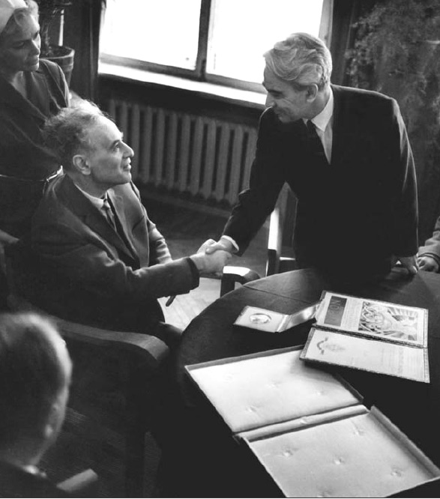
Вопрос № 27
В каком году Лев Ландау получил Нобелевскую премию?
А
В 1975
B
В 1962
C
В 1988

Slide 83
Вы ответили верно
В каком году Лев Ландау получил Нобелевскую премию?
В 1962
Вернуться назад

Slide 84
Вы ответили неверно
В каком году Лев Ландау получил Нобелевскую премию?
В 1962
Вернуться назад

Slide 85
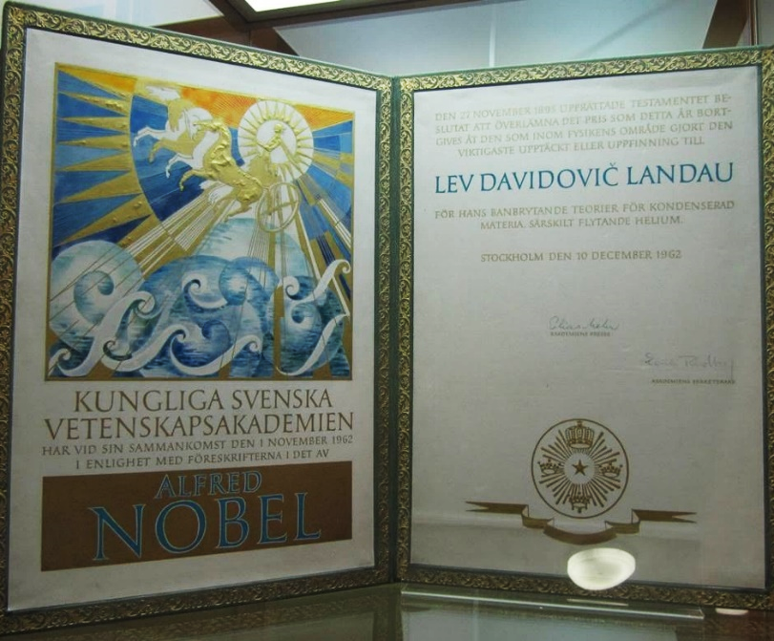
Вопрос № 28
За что Лев Ландау получил Нобелевскую премию?
А
За пионерские теории конденсированных сред и особенно жидкого гелия
B
За работу по физиологии пищеварения
C
За вклад в математику

Slide 86
Вы ответили верно
За что Лев Ландау получил Нобелевскую премию?
За пионерские теории конденсированных сред и особенно жидкого гелия
Вернуться назад

Slide 87
Вы ответили неверно
За что Лев Ландау получил Нобелевскую премию?
За пионерские теории конденсированных сред и особенно жидкого гелия
Вернуться назад

Slide 88
Вопрос № 29
Кто является основоположником ядерной физики и родоначальником советской атомной бомбы?
А
Лев Давидович Ландау
B
Пётр Леонидович Капица
C
Игорь Васильевич Курчатов

Slide 89
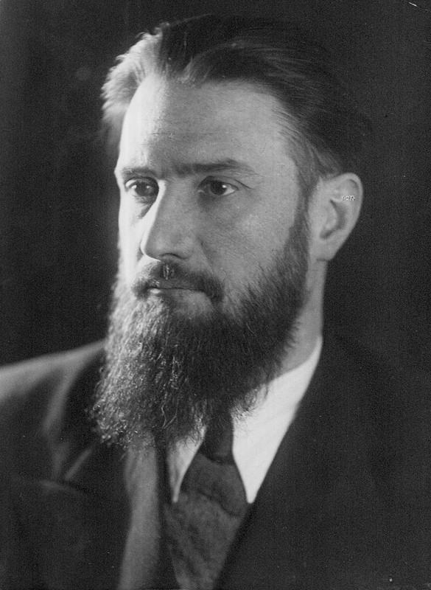
Вы ответили верно
Кто является основоположником ядерной физики и родоначальником советской атомной бомбы?
Игорь Васильевич Курчатов
Вернуться назад

Slide 90
Вы ответили неверно
Кто является основоположником ядерной физики и родоначальником советской атомной бомбы?
Игорь Васильевич Курчатов
Вернуться назад

Slide 91
Вопрос № 30
Кто был основателем Института атомной энергии и его первым директором?
А
Лев Давидович Ландау
B
Пётр Леонидович Капица
C
Игорь Васильевич Курчатов

Slide 92
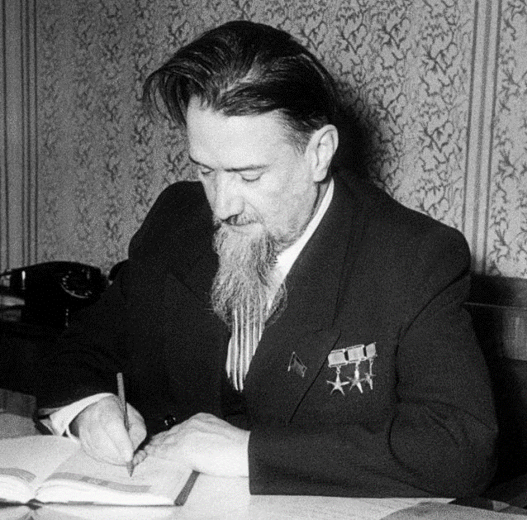
Вы ответили верно
Кто был основателем Института атомной энергии и его первым директором?
Игорь Васильевич Курчатов
Вернуться назад

Slide 93
Вы ответили неверно
Кто был основателем Института атомной энергии и его первым директором?
Игорь Васильевич Курчатов
Вернуться назад

Slide 94
Вопрос № 31
Кто основал Российскую школу топологии?
А
Лев Давидович Ландау
B
Павел Сергеевич Александров
C
Игорь Васильевич Курчатов

Slide 95
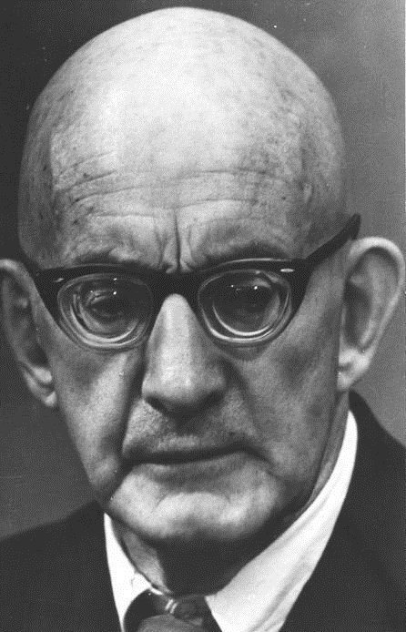
Вы ответили верно
Кто основал Российскую школу топологии?
Павел Сергеевич Александров
Вернуться назад

Slide 96
Вы ответили неверно
Кто основал Российскую школу топологии?
Павел Сергеевич Александров
Вернуться назад

Slide 97
Вопрос № 32
Кто был основателем практической космонавтики?
А
Сергей Павлович Королёв
B
Павел Сергеевич Александров
C
Игорь Васильевич Курчатов

Slide 98
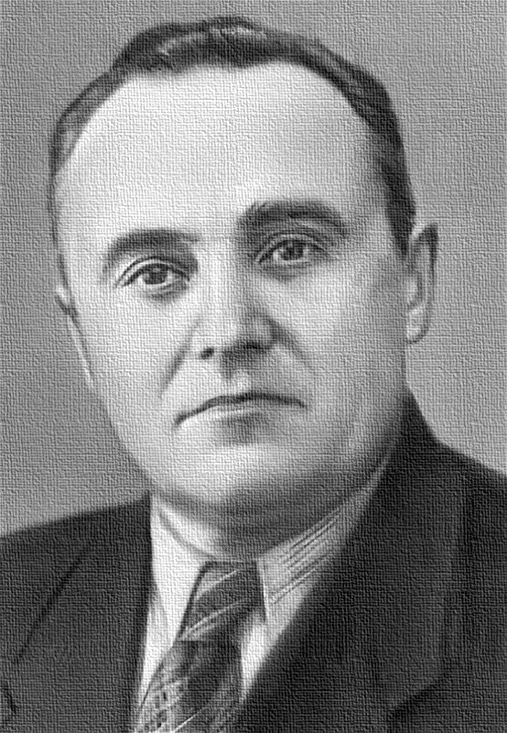
Вы ответили верно
Кто был основателем практической космонавтики?
Сергей Павлович Королёв
Вернуться назад

Slide 99
Вы ответили неверно
Кто был основателем практической космонавтики?
Сергей Павлович Королёв
Вернуться назад

Slide 100
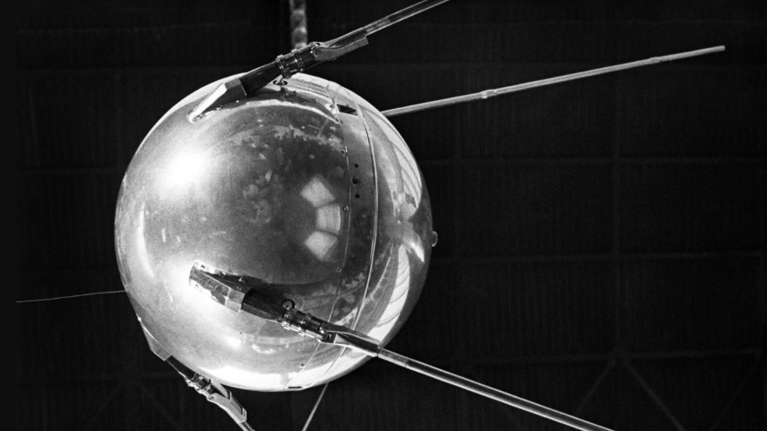
Вопрос № 33
Когда был запущен первый искусственный спутник Земли?
А
4 октября 1957 года
B
4 апреля 1957 года
C
12 апреля 1961 года

Slide 101
Вы ответили верно
Когда был запущен первый искусственный спутник Земли?
4 октября 1957 года
Вернуться назад

Slide 102
Вы ответили неверно
Когда был запущен первый искусственный спутник Земли?
4 октября 1957 года
Вернуться назад

Slide 103
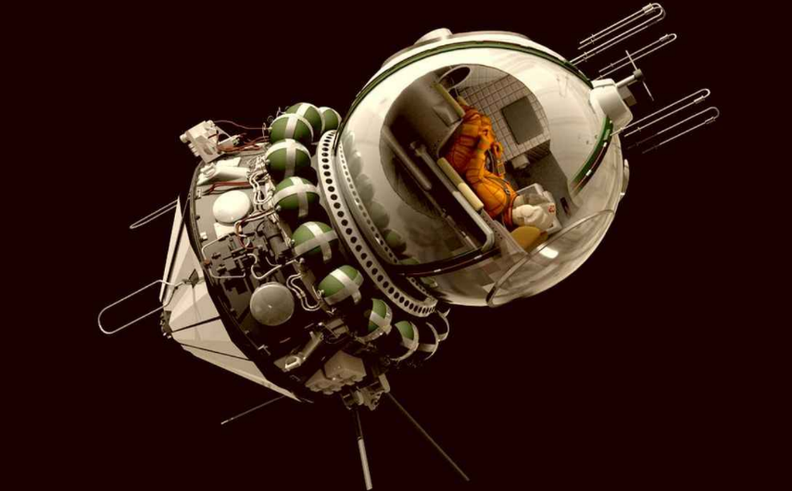
Вопрос № 34
Когда был осуществлён запуск космического корабля «Восток-1»?
А
4 октября 1957 года
B
4 апреля 1957 года
C
12 апреля 1961 года

Slide 104
Вы ответили верно
Когда был осуществлён запуск космического корабля «Восток-1»?
12 апреля 1961 года
Вернуться назад

Slide 105
Вы ответили неверно
Когда был осуществлён запуск космического корабля «Восток-1»?
12 апреля 1961 года
Вернуться назад

Slide 106
Вопрос № 35
Кто был на борту космического корабля «Восток-1»?
А
Юрий Гагарин
B
Сергей Королёв
C
Валентина Терешкова

Slide 107
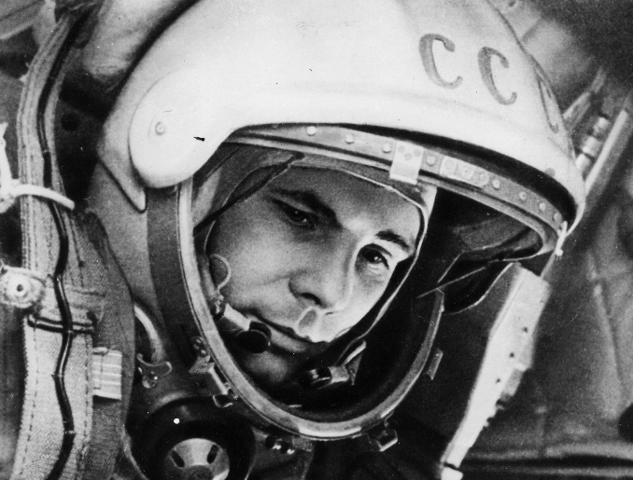
Вы ответили верно
Кто был на борту космического корабля «Восток-1»?
Юрий Гагарин
Вернуться назад

Slide 108
Вы ответили неверно
Кто был на борту космического корабля «Восток-1»?
Юрий Гагарин
Вернуться назад

Slide 109
Вопрос № 36
Чьи разработки помогли впоследствии осуществить полёты автоматических межпланетных станций к Луне, Венере и Марсу?
А
Игоря Курчатова
B
Сергея Королёва
C
Константина Циолковского

Slide 110
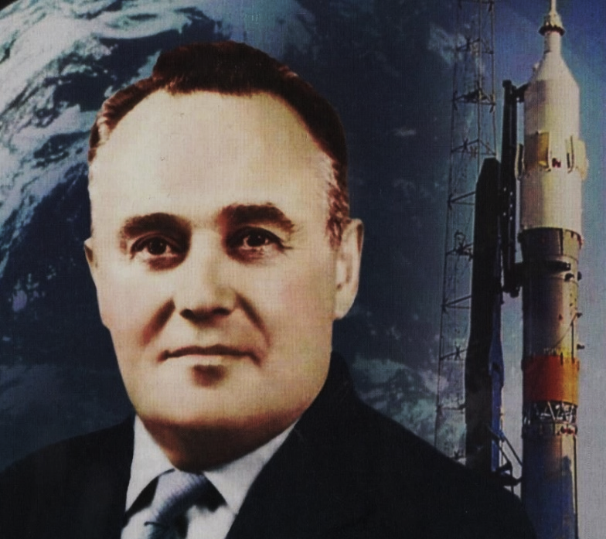
Вы ответили верно
Чьи разработки помогли впоследствии осуществить полёты автоматических межпланетных станций к Луне, Венере и Марсу?
Сергея Королёва
Вернуться назад

Slide 111
Вы ответили неверно
Чьи разработки помогли впоследствии осуществить полёты автоматических межпланетных станций к Луне, Венере и Марсу?
Сергея Королёва
Вернуться назад

Slide 112
Вопрос № 37
Какой российский учёный получил Нобелевскую премию в 2010 году?
А
Константин Новосёлов
B
Константин Курчатов
C
Сергей Новосёлов

Slide 113
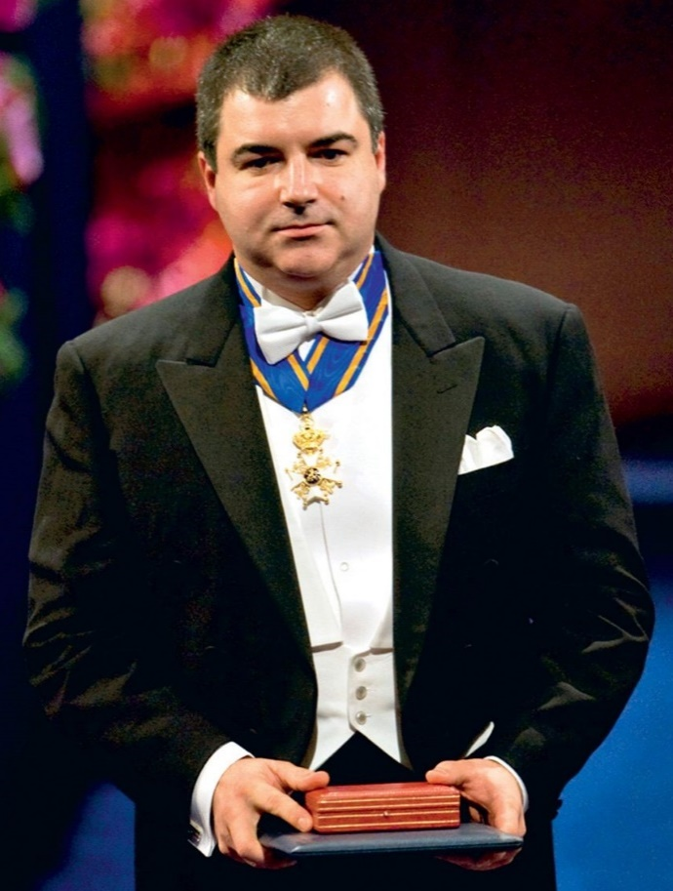
Вы ответили верно
Какой российский учёный получил Нобелевскую премию в 2010 году?
Константин Новосёлов
Вернуться назад

Slide 114
Вы ответили неверно
Какой российский учёный получил Нобелевскую премию в 2010 году?
Константин Новосёлов
Вернуться назад

Slide 115

Вопрос № 38
Когда в Беларуси отмечают
День науки?
А
12 апреля
B
В последнее воскресенье января
C
В третью субботу мая

Slide 116
Вы ответили верно
Когда в Беларуси отмечают
День науки?
В последнее воскресенье января
Вернуться назад

Slide 117
Вы ответили неверно
Когда в Беларуси отмечают
День науки?
В последнее воскресенье января
Вернуться назад

Slide 118

Вопрос № 39
Когда в Казахстане отмечают День науки?
А
12 апреля
B
В последнее воскресенье января
C
В третью субботу мая

Slide 119
Вы ответили верно
Когда в Казахстане отмечают День науки?
12 апреля
Вернуться назад

Slide 120
Вы ответили неверно
Когда в Казахстане отмечают День науки?
12 апреля
Вернуться назад

Slide 121

Вопрос № 40
Когда в Туркменистане отмечают День науки?
А
12 июня
B
В последнее воскресенье января
C
В третью субботу мая

Slide 122
Вы ответили верно
Когда в Туркменистане отмечают День науки?
12 июня
Вернуться назад

Slide 123
Вы ответили неверно
Когда в Туркменистане отмечают День науки?
12 июня
Вернуться назад

Slide 124
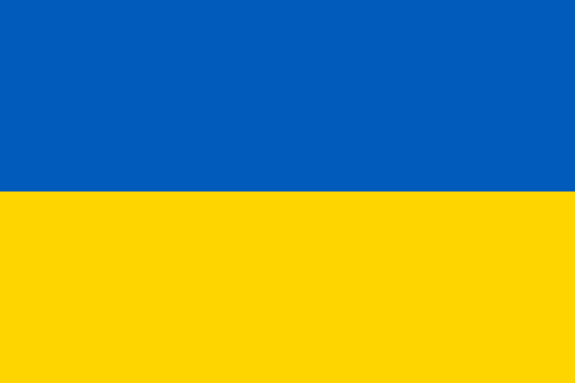
Вопрос № 41
Когда в Украине отмечают День науки?
А
12 июня
B
В последнее воскресенье января
C
В третью субботу мая

Slide 125
Вы ответили верно
Когда в Украине отмечают День науки?
В третью субботу мая
Вернуться назад

Slide 126
Вы ответили неверно
Когда в Украине отмечают День науки?
В третью субботу мая
Вернуться назад

Slide 127

Вопрос № 42
Какой датой Организация Объединённых Наций утвердило отмечать всемирный день науки за мир и развитие?
А
12 июня
B
В последнее воскресенье января
C
10 ноября

Slide 128
Вы ответили верно
Какой датой Организация Объединённых Наций утвердило отмечать всемирный день науки за мир и развитие?
10 ноября
Вернуться назад

Slide 129
Вы ответили неверно
Какой датой Организация Объединённых Наций утвердило отмечать всемирный день науки за мир и развитие?
10 ноября
Вернуться назад

Slide 130

Вопрос № 43
Как называется специалист в одной
или нескольких научных областях, применяющий в своих исследованиях научный метод и внёсший вклад в науку?
А
Профессионал
B
Учёный
C
Студент

Slide 131
Вы ответили верно
Как называется специалист в одной
или нескольких научных областях, применяющий в своих исследованиях научный метод и внёсший вклад в науку?
Учёный
Вернуться назад

Slide 132
Вы ответили неверно
Как называется специалист в одной
или нескольких научных областях, применяющий в своих исследованиях научный метод и внёсший вклад в науку?
Учёный
Вернуться назад

Slide 133
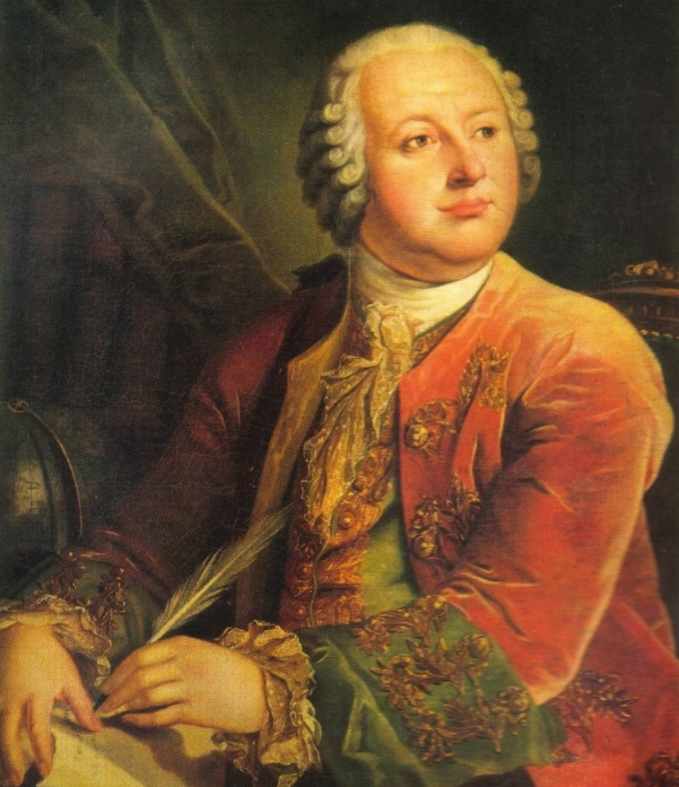
Вопрос № 44
По инициативе какого учёного было создано производство по изготовлению стекла, глазурей и фарфора?
А
Михаила Ломоносова
B
Дмитрия Менделеева
C
Ивана Павлова

Slide 134
Вы ответили верно
По инициативе какого учёного было создано производство по изготовлению стекла, глазурей и фарфора?
Михаила Ломоносова
Вернуться назад

Slide 135
Вы ответили неверно
По инициативе какого учёного было создано производство по изготовлению стекла, глазурей и фарфора?
Михаила Ломоносова
Вернуться назад

Slide 136

Вопрос № 45
Какой учёный за вклад в рост космонавтики был удостоен ордена Трудового Красного Знамени?
А
Константин Циолковский
B
Сергей Королёв
C
Павел Александров

Slide 137
Вы ответили верно
Какой учёный за вклад в рост космонавтики был удостоен ордена Трудового Красного Знамени?
Константин Циолковский
Вернуться назад

Slide 138
Вы ответили неверно
Какой учёный за вклад в рост космонавтики был удостоен ордена Трудового Красного Знамени?
Константин Циолковский
Вернуться назад

Slide 139
Вопрос № 46
Кто сконструировал пикнометр?
А
Константин Циолковский
B
Дмитрий Менделеев
C
Сергей Новосёлов

Slide 140
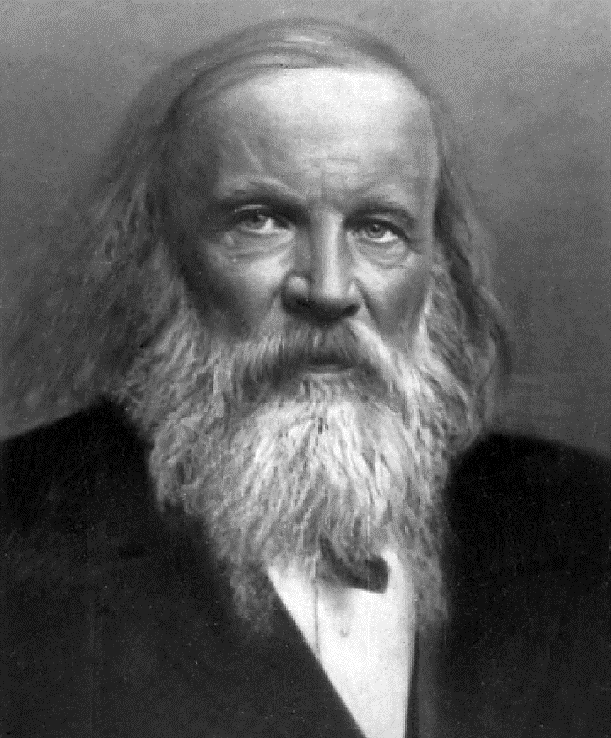
Вы ответили верно
Кто сконструировал пикнометр?
Дмитрий Менделеев
Вернуться назад

Slide 141
Вы ответили неверно
Кто сконструировал пикнометр?
Дмитрий Менделеев
Вернуться назад

Slide 142
Вопрос № 47
Кто написал «Курс теоретической физики»?
А
Лев Ландау
B
Игорь Курчатов
C
Сергей Новосёлов

Slide 143
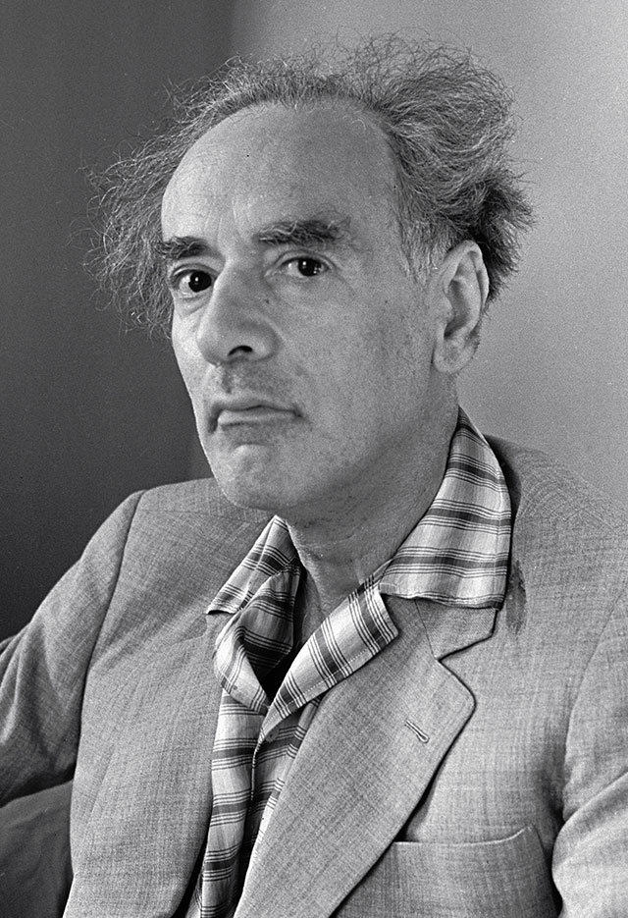
Вы ответили верно
Кто написал «Курс теоретической физики»?
Лев Ландау
Вернуться назад

Slide 144
Вы ответили неверно
Кто написал «Курс теоретической физики»?
Лев Ландау
Вернуться назад

Slide 145
Вопрос № 48
Какой учёный был приверженцем
и основоположником использования ядерной энергии в мирных целях?
А
Лев Ландау
B
Игорь Курчатов
C
Сергей Новосёлов

Slide 146
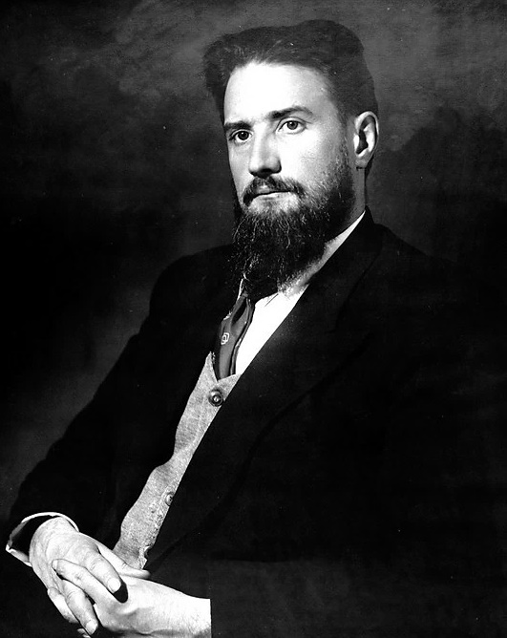
Вы ответили верно
Какой учёный был приверженцем
и основоположником использования ядерной энергии в мирных целях?
Игорь Курчатов
Вернуться назад

Slide 147
Вы ответили неверно
Какой учёный был приверженцем
и основоположником использования ядерной энергии в мирных целях?
Игорь Курчатов
Вернуться назад

Slide 148
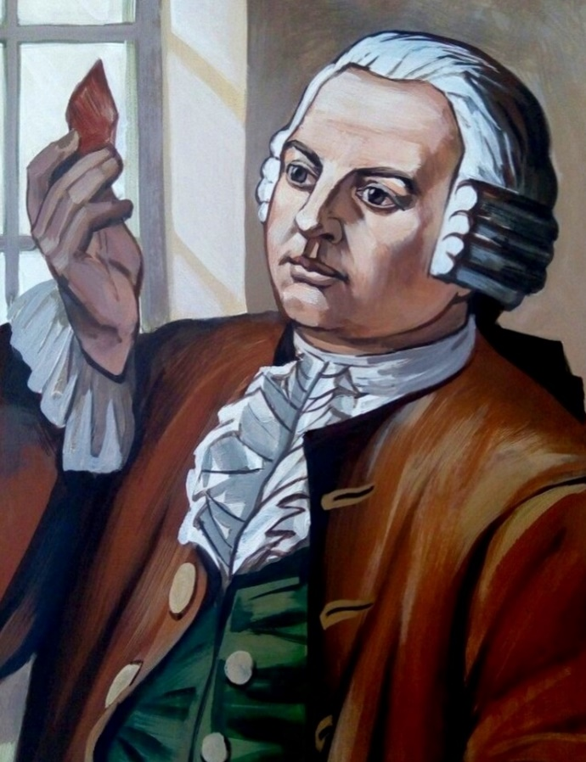
Вопрос № 49
В каком веке жил Ломоносов?
А
В XVII
B
В XVIII
C
В XIX

Slide 149
Вы ответили верно
В каком веке жил Ломоносов?
В XVIII
Вернуться назад

Slide 150
Вы ответили неверно
В каком веке жил Ломоносов?
В XVIII
Вернуться назад

Slide 151
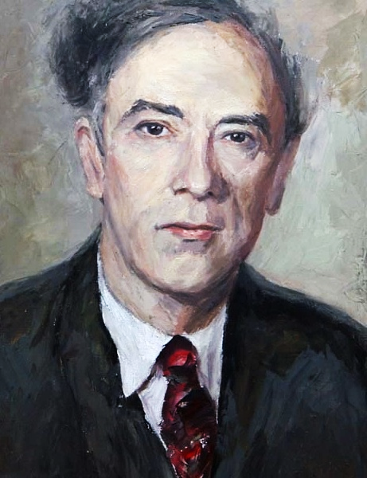
Вопрос № 50
Про какого учёного говорили, что перед ним открыты все двери физики?
А
Про Павла Александрова
B
Про Игоря Курчатова
C
Про Льва Ландау

Slide 152
Вы ответили верно
Про какого учёного говорили, что перед ним открыты все двери физики?
Про Льва Ландау
Вернуться назад

Slide 153
Вы ответили неверно
Про какого учёного говорили, что перед ним открыты все двери физики?
Про Льва Ландау
Вернуться назад

